Slide 1

Ligações Inter-redes
Descentralização
Professor Tiago
email: tiago.xavier@professores.ibmec.edu.br

Slide 2
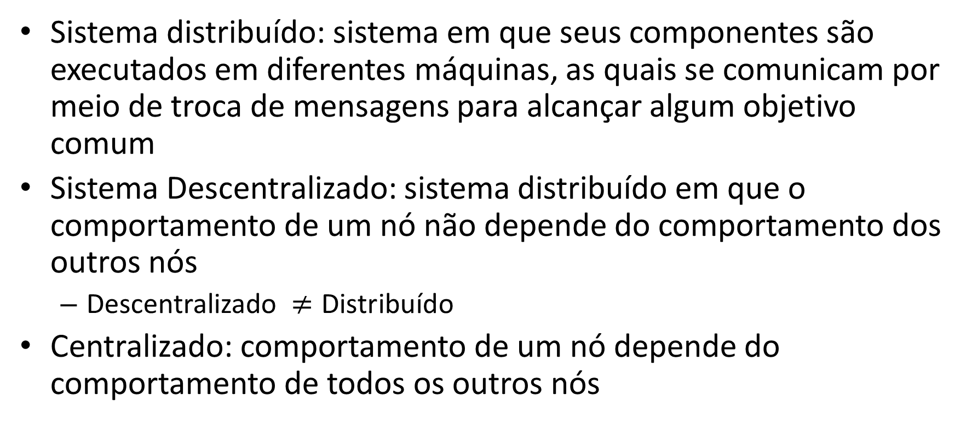
Sistema Descentralizado
Sistema distribuído: sistema em que seus componentes são executados em diferentes máquinas, as quais se comunicam por meio de troca de mensagens para alcançar algum objetivo comum
Sistema Descentralizado: sistema distribuído em que o comportamento de um nó não depende do comportamento dos outros nós
Descentralizado $≠\text{Distribu}\text{í}\text{do}$
Centralizado: comportamento de um nó depende do comportamento de todos os outros nós

Slide 3
Exemplo: Inundação de rede
Considere o problema de entregar uma determinada mensagem, uma única vez, para todos os nós da rede.
Solução Centralizada: um nó central envia a mensagem para todos os outros nós.
O nó central possui uma lista com endereços de todos os outros nós.
O nó central envia a mensagem para todos os outros.
Nós escravos apenas aguardam o recebimento da mensagem.
Solução Descentralizada: cada nó inicia aleatoriamente, em um determinado momento, o envio de mensagens para seus vizinhos. Se vizinho não recebeu mensagem ainda, então envia para seus vizinhos, caso contrário ignora.
O nó espera um tempo aleatório, então envia a mensagem para os vizinhos
O nó permanece aguardando por uma mensagem. Quando recebe a mensagem a encaminha para seus vizinhos.

Slide 4
Inundação de rede: Implementação
Rede virtual necessita adicionar a seguinte funcionalidade: roteamento por broadcasting.
Roteamento por broadcasting: um nó possui uma função chamada broadcast, a qual envia mensagens apenas para os vizinhos do nó.
O nó realiza um loop for para todos os ips enviando a mensagem para cada endereço.

Slide 5
Inundação de rede: Implementação
Rede virtualizada:
Atributo vizinhos contém uma lista com endereços ips dos vizinhos.
Função broadcast envia (send) a mensagem para todos os vizinhos.
Arquivo de configuração json em cada nó contém um campo “vizinhos”:[“ip_vizinho1”, “ip_vizinho2”, ...].
A rota é dada pela lista dos vizinhos.

Slide 6
Inundação de rede: Exercício
Implemente o algoritmo centralizado e o algoritmo descentralizado utilizando a rede virtualizada Vnet, a qual adiciona a funcionalidade de roteamento por broadcasting. O algoritmo centralizado deve utilizar a chamada send para enviar as mensagens para cada nó. O algoritmo descentralizado deve usar a chamada broadcast para enviar apenas para os vizinhos. O teste dos algoritmos deve ser executado em uma rede com 3 nós A, B e C.
Primeiro teste: todos os nós são vizinhos de todos os nós.
Segundo teste: apenas A e B são vizinhos e B e C são vizinhos.
Terceiro teste: apenas A e B são vizinhos e A e C são vizinhos.

Slide 7
Consenso Distribuído
Consenso Distribuído: n nós possuem um valor de entrada. Alguns nós são maliciosos ou defeituosos. Duas propriedades do consenso: (i) ele deve terminar com todos os nós em acordo com o valor (ii) o valor deve ter sido gerado por um nó honesto

Slide 8
Exemplo: Envio de valor
Suponha uma rede em que um nó Alice queira enviar um valor para outro nó Bob. Alice realiza broadcast do seu valor para todos os nós.
É necessário que Bob esteja conectado à rede para que o valor seja enviado?
Não, é apenas necessário que Bob se conecte a rede caso ele queira saber que recebeu o valor
Os nós da rede devem concordar que Alice enviou o valor para Bob

Slide 9
Cadeia de blocos
Bloco é a representação de um conjunto de dados
O dado pode informar que um nó enviou um valor para outro nó
Cadeia de blocos: lista encadeada de blocos em que um bloco possui um ponteiro para o bloco anterior
Blocos novos podem ser adicionados na frente
Alteração na cadeia de blocos pode ser verificada analisando a lista encadeada

Slide 10
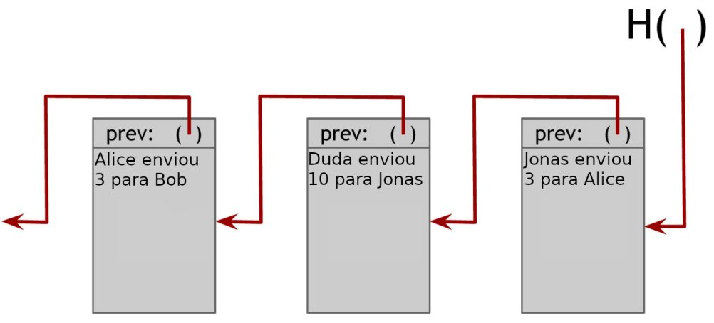
Exemplo: Envio de valor
Valores de <Alice, Bob, Duda, Jonas> em cada bloco:
Bloco 1: <-,3,-,->
Bloco 2: <-3,-,10>
Bloco 3: <3,3,-,10>

Slide 11
Invalidade de bloco
Bloco inválido: bloco que possui informações inconsistentes em relação a cadeia de blocos
Falsificação: Um nó broadcasting um bloco sobre outro nó
Exemplo: Alice: “Jonas enviou 4 para Alice”
Incoerência: Um nó broadcasting um bloco com informações inconsistentes em relação a cadeia de blocos
Exemplo: Alice: “Alice enviou 1 para Jonas”, Jonas: “Jonas enviou 5 para Duda”

Slide 12
Invalidade de bloco
Vamos assumir as seguintes premissas:
Um nó é permitido enviar qualquer valor até que ele receba algum valor, então seu saldo é iniciado
Validações:
Cada nó envia um valor sobre ele mesmo
Por exemplo: Alice: “Jonas enviou 4 para Duda” é inválido
Um nó não pode receber um valor dele mesmo
Por exemplo: Alice: “Jonas enviou 4 para Alice” é inválido
Um bloco só é adicionado se o saldo de valores recebidos e enviados é coerente com toda a cadeia de blocos
Por exemplo: Alice: “Alice enviou 1000 para Jonas” e Jonas: “Jonas enviou 1001 para Duda” é inválido

Slide 13
Algoritmo de Consenso Simplificado (ACS)
Novo bloco é difundido (broadcast) para todos os nós
Cada nó valida a informação no bloco
Em cada rodada um nó aleatório broadcasting seu bloco
Outros nós aceitam o bloco apenas se ele é válido
Nós expressam a aceitação por incluir o novo bloco na cadeia de blocos

Slide 14
Exercício
Faça o teste-de-mesa para o Algoritmo de Consenso Simplificado para uma rede com os nós A, B, D, J e as seguintes sequências de blocos: Seq1: A:AB1, D:-, J:JB2, A:AJ3, B:BA2, Seq2: D:DJ10,B:BA1, D:DJ1, A:AB3, A:AJ4, J:JB5, B:BA3. Existe algum bloco inválido?

Slide 15
Negação de Serviço
Negação de Serviço: Um nó se recusa a adicionar um bloco válido
Exemplo: Alice se recusa a adicionar o bloco de Bob, então ela adiciona todos os blocos, exceto aqueles que contém o envio de algum valor de Bob
ACS resolve o problema de maneira implícita, basta aguardar até que chegue a vez de um bloco honesto

Slide 16
Gasto duplo
Gasto duplo: Um nó envia dois blocos válidos e apenas um é aceito para a cadeia de blocos
Gera problemas em sistemas de pagamentos, pois um bloco pode ser visualizado e o outro bloco pode entrar na cadeia de blocos
Bloco não aceito é chamado bloco órfão
Exemplo: Alice envia um valor (pagamento) para Bob, Bob visualiza o valor e aceita o pagamento de Alice, porém Alice envia o valor para Duda, o qual ela controla. Se o bloco com o envio de valor de Alice para Duda entrar na cadeia de blocos, então temos um gasto duplo

Slide 17
Confirmações
Confirmação: quando um nó aceita um bloco, ele confirma para os demais nós da rede sobre a aceitação
Confirmação-zero: o nó recebendo um valor não espera nenhuma confirmação e aceita o bloco imediatamente
Como o exemplo de gasto duplo de Alice
Confirmação-k: o nó recebendo um valor aguarda k confirmações dos demais nós da rede até aceitar o bloco
Exemplo de gasto duplo Alice: Se Bob identifica divergência entre bloco e confirmações, ele ignora que o envio do valor tenha sido realizado
Para k = 6 a probabilidade de ocorrer gasto duplo é estatisticamente nula

Slide 18
ACS com k confirmações
Novo bloco é brodcasting para todos os nós
Cada nó valida a informação no bloco e aguarda k confirmações
Em cada rodada um nó aleatório broadcasting seu bloco
Outros nós aceitam o bloco apenas se ele é válido e se receberam k confirmações
Nós que recebem o bloco broadcasting uma confirmação
Nós expressam a aceitação por incluir o novo bloco na cadeia de blocos

Slide 19
Prova de trabalho

Slide 20
Problema do ACS-k
Duas premissas são assumidas no algoritmo de consenso ACS-k:
Um nó é escolhido aleatoriamente
Em pelo menos 50% das vezes, um nó honesto será escolhido aleatoriamente
Não existe nenhuma garantia de que essas premissas são válidas. Então, como o algoritmo pode funcionar?

Slide 21
Problema da maioria de nós honestos
Como garantir que a maioria dos nós (>50%) são honestos?
Não é possível garantir, porém...
É possível incentivar os nós a serem honestos
Dois mecanismos de incentivo à honestidade:
Punição de nós desonestos
Premiação de blocos honestos
Como punir um nó desonesto?
Como premiar um nó honesto?

Slide 22
Punição de nó desonesto
Método para punir nó desonesto: punir (penalizar) um nó que criou um bloco com gasto duplo
Problemas:
Como descobrir qual é a transação moralmente legítima?
Como saber a identidade do nó?
É um problema para o cenário descrito em sala? Por que?

Slide 23
Premiação de nós honestos
Incentivo à honestidade: premiar nós que geram blocos legítimos
Prêmio de bloco: Um nó que cria um bloco legítimo pode adicionar um novo bloco (ou transação em um bloco) para

